Slide 1
工业区位分析思路
朝阳区线上课堂·高三年级地理
外经贸附中 邓 虎

Slide 2
区位的含义：
一是指生产活动所选定的地理位置
二是指生产活动与周围事物的空间联系
区位因素
工业区位、农业区位、城市区位、交通区位……………..

Slide 3
回顾工业区位因素
将影响工业的主要区位因素填入下图中。
政策
投入
＿＿
产出
影响
影响
④
＿＿(矿产、农产品或零部件）
机械设备
＿＿
①
产品
⑦
④
＿＿
②
＿＿
工厂
＿＿(燃料或电力）
＿＿
③
占地100亩
3千工人
三废
影响
⑧
＿＿
水源
⑤
⑥
＿＿
＿＿
资金
（数量和质量）
部分再循环
工业生产过程图

Slide 4
政策
投入
＿＿
产出
影响
影响
原料
交通
＿＿(矿产、农产品或零部件）
机械设备
＿＿
产品
市场
＿＿
交通
＿＿
工厂
动力
＿＿(燃料或电力）
技术
占地100亩
3千工人
＿＿
三废
影响
环境
＿＿
土地（地价）
＿＿
劳动力
水源
＿＿
资金
部分再循环
（数量和素质）
工业生产过程图

Slide 5
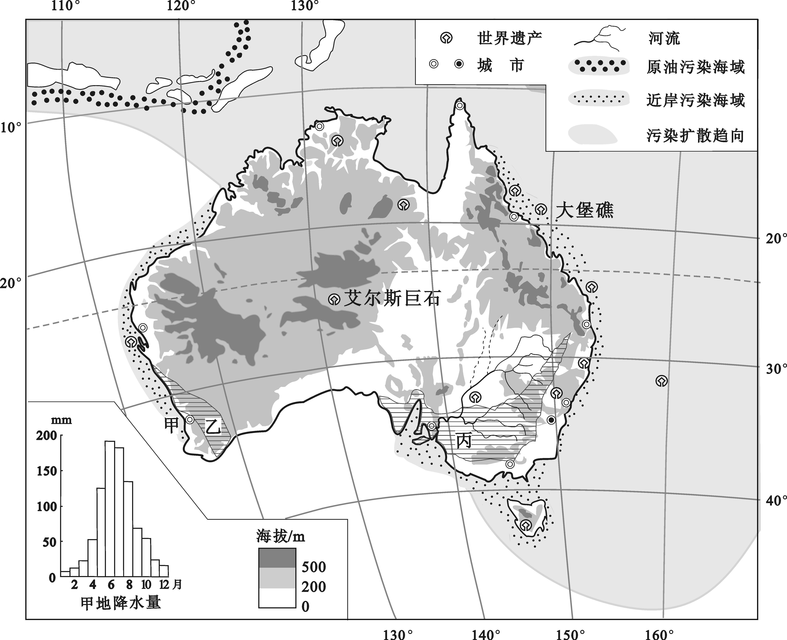
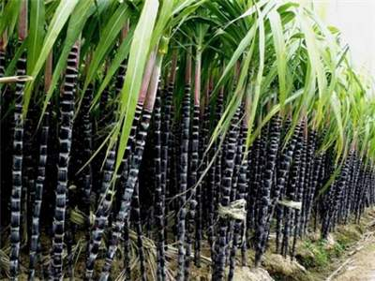
抓主导，综合分析
表达：读、点、评
澳大利亚是世界主要蔗糖生产和出口国，甘蔗种植区主要分布在东部沿海多雨的平原和河谷地带，所产蔗糖的75％以上销往30多个国家和地区。
10吨
1吨
问题：指出澳大利亚蔗糖加工业的主要分布地区，简述其区位因素。（7分）
主要分布在东部沿海地区（甘蔗种植区）。接近原料地（原料指向）；接近港口，交通便利；城市多，接近市场。

Slide 6
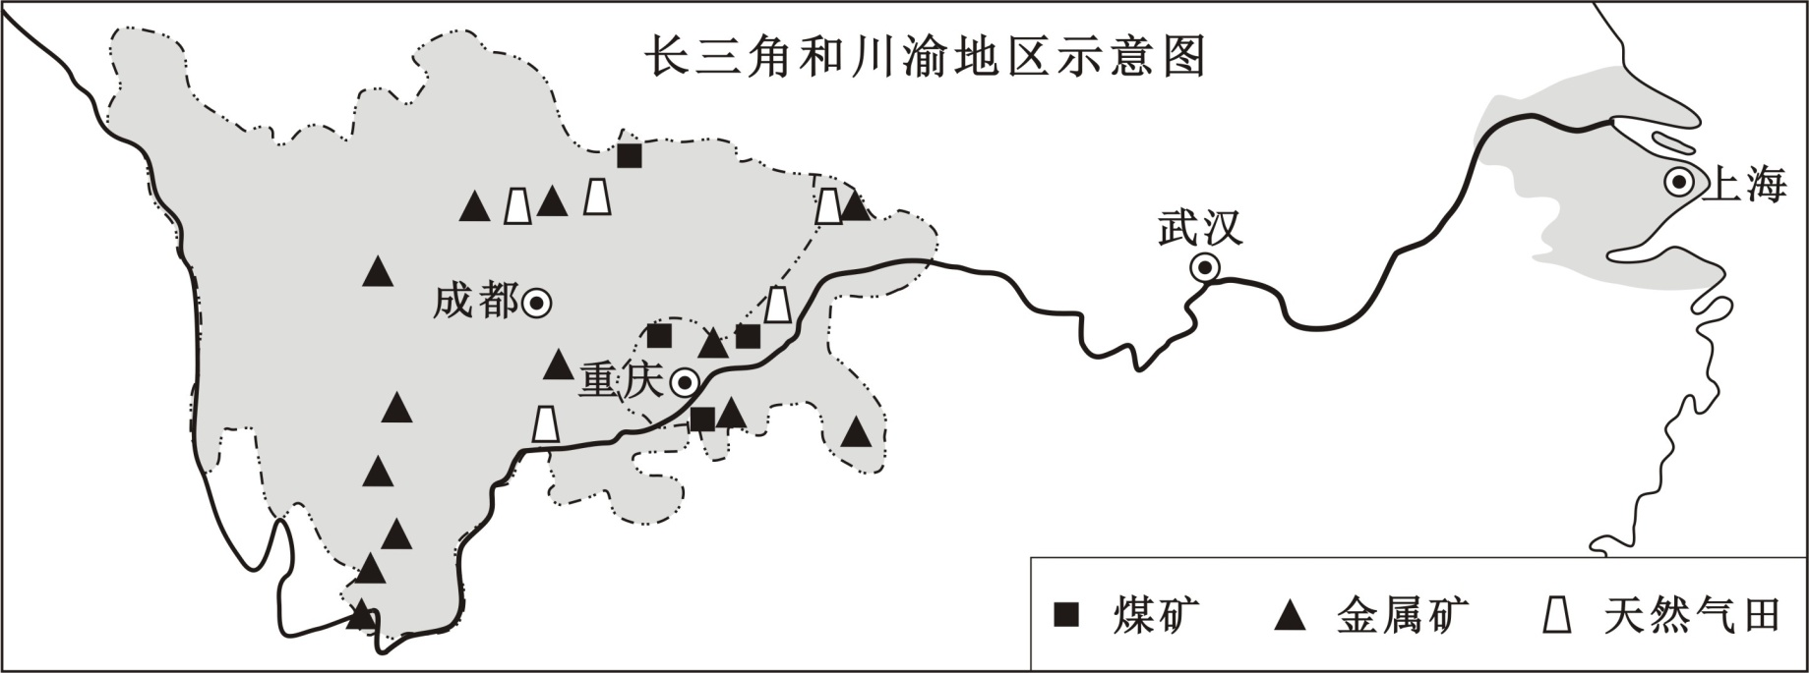
时空对比分析
读图和材料，回答问题
材料：中国工业布局受政治、资源、市场等因素影响而不断变化，“十二五”期间，依据国家区域发展新棋局，要依托黄金水道，建设长江经济带。
问题：与长三角地区相比，概述川渝地区发展的地理优势。（10分）
川渝地区位于长江上游，土地广阔（面积大），价格较低；矿产、能源、水能等资源丰富，原料、动力充足；政策支持；劳动力丰富；市场广阔；经济发展潜力较大。

Slide 7
材料：国家大力推进信息化、工业化协同发展，实施精准扶贫政策，为大别山区农产品加工业发展带来新契机。
问题：阐述大别山区发展农产品加工业的有利因素。（8分）
时空对比分析
政策和技术支持；农产品资源丰富，接近原料地；距合肥、武汉等大中城市较近，市场广阔；修建高速公路，交通运输条件改善。

Slide 8
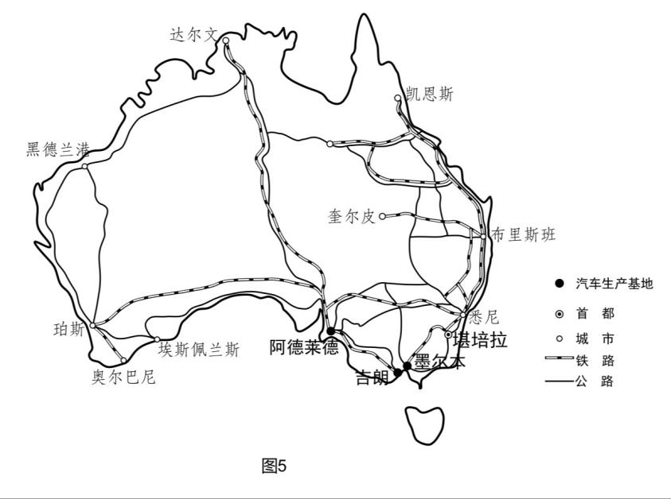
阅读图文材料，完成下列要求。
澳大利亚是一个地广人稀的发达国家，第二次世界大战后，本土汽车生产主要由美日几家大型汽车品牌公司控制，整车和零部件工厂主要布局在墨尔本、阿德莱德和吉朗等地(位置见图)。1974年澳大利亚汽车生产以47.5万辆的产量居世界第10位。1988年澳大利亚政府开始实施取消进口汽车配额限制并大幅降低关税的政策，使世界各地的汽车大量涌入，原本多样化的本土汽车市场进一步细分，每种品牌和车型的车辆需求都校少，汽车生产成本也居高不下。2016年仅以16.1万辆的产量排在世界第32位。2017年10月20日，最后一条汽车生产线在阿德菜德关闭，宣告本土汽车制造成为历史。
（1）说明澳大利亚汽车生产存续期间，整车和零部件工厂布局在东南沿海地区的有利条件。（8分）
开发早的城市地区，基础设施齐全，易于配套；人口密集，经济发达，是主要消费市场；劳动力充足；临海，港口多，交通运输方便。

Slide 9
阅读图文材料，完成下列要求。
澳大利亚是一个地广人稀的发达国家，第二次世界大战后，本土汽车生产主要由美日几家大型汽车品牌公司控制，整车和零部件工厂主要布局在墨尔本、阿德莱德和吉朗等地(位置见图)。1974年澳大利亚汽车生产以47.5万辆的产量居世界第10位。1988年澳大利亚政府开始实施取消进口汽车配额限制并大幅降低关税的政策，使世界各地的汽车大量涌入，原本多样化的本土汽车市场进一步细分，每种品牌和车型的车辆需求都校少，汽车生产成本也居高不下。2016年仅以16.1万辆的产量排在世界第32位。2017年10月20日，最后一条汽车生产线在阿德菜德关闭，宣告本土汽车制造成为历史。
（2）分析澳大利亚汽车市场对每种品牌和车型的车辆需求都较少的原因。(8分)
人口少，市场规模小；国土面积大，自然环境多样，对车的种类和型号要求多样；进口政策放宽后，国外汽车品牌进入加剧了本土汽车市场竞争，消费者偏好趋于多元化。

Slide 10
阅读图文材料，完成下列要求。
澳大利亚是一个地广人稀的发达国家，第二次世界大战后，本土汽车生产主要由美日几家大型汽车品牌公司控制，整车和零部件工厂主要布局在墨尔本、阿德莱德和吉朗等地(位置见图)。1974年澳大利亚汽车生产以47.5万辆的产量居世界第10位。1988年澳大利亚政府开始实施取消进口汽车配额限制并大幅降低关税的政策，使世界各地的汽车大量涌入，原本多样化的本土汽车市场进一步细分，每种品牌和车型的车辆需求都校少，汽车生产成本也居高不下。2016年仅以16.1万辆的产量排在世界第32位。2017年10月20日，最后一条汽车生产线在阿德菜德关闭，宣告本土汽车制造成为历史。
（3）简述澳大利亚汽车生产成本居高不下的主要原因。(4分)
（发达国家）劳动力成本高；汽车厂商难以通过规模生产降低成本。

Slide 11
阅读图文材料，完成下列要求。
澳大利亚是一个地广人稀的发达国家，第二次世界大战后，本土汽车生产主要由美日几家大型汽车品牌公司控制，整车和零部件工厂主要布局在墨尔本、阿德莱德和吉朗等地(位置见图)。1974年澳大利亚汽车生产以47.5万辆的产量居世界第10位。1988年澳大利亚政府开始实施取消进口汽车配额限制并大幅降低关税的政策，使世界各地的汽车大量涌入，原本多样化的本土汽车市场进一步细分，每种品牌和车型的车辆需求都校少，汽车生产成本也居高不下。2016年仅以16.1万辆的产量排在世界第32位。2017年10月20日，最后一条汽车生产线在阿德菜德关闭，宣告本土汽车制造成为历史。
动态分析
（4）指出汽车生产的退出对当地城市经济发展的影响。(4分)
外资撤离，投资减少，经济下滑；相关配套产业萎缩或消失，产业结构发生变化（更突出发展服务业和高新技术产业）。

Slide 12
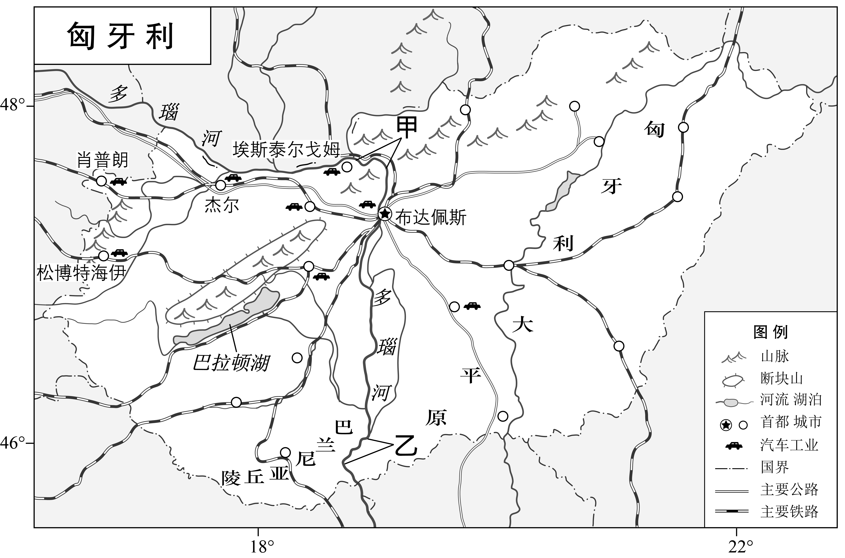
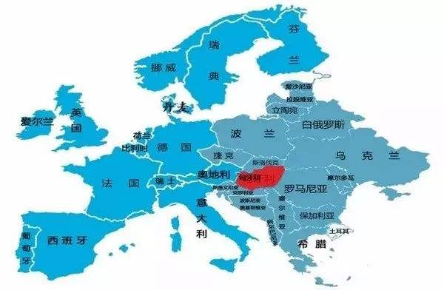
读图，回答下列问题。
匈牙利的汽车工业历史悠久。杰尔是全国重要的汽车工业城市，拥有多家与汽车工业相关的研发和教育机构。近年来，杰尔、肖普朗、埃斯泰尔戈姆和松博特海伊等城市吸引了诸多跨国汽车公司和零部件供应商投资建厂，80%以上的产品用于出口。
说明匈牙利汽车工业分布特点和原因。（12分）
集中分布在匈牙利西北部。汽车工业基础好；劳动力素质高；汽车工业生产地域联系紧密；公路和铁路交通便利；主要面向国外消费市场。

Slide 13
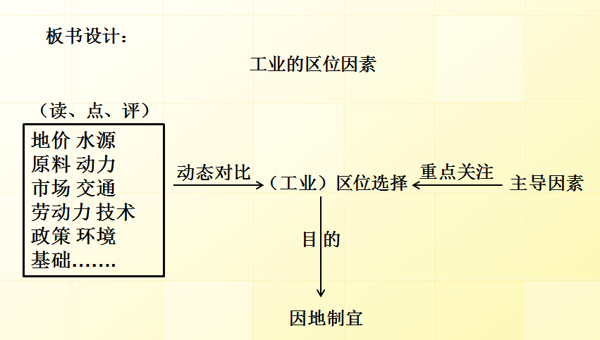
表达：读、点、评
抓主导，综合分析
时空对比分析
动态分析

Slide 14
谢谢您的观看
北京市朝阳区教育研究中心 制作

